Slide 1
Teorema de Green
max@cimat.mx

Slide 2
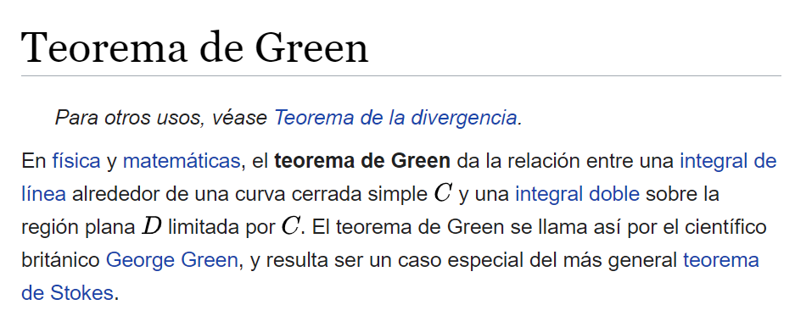
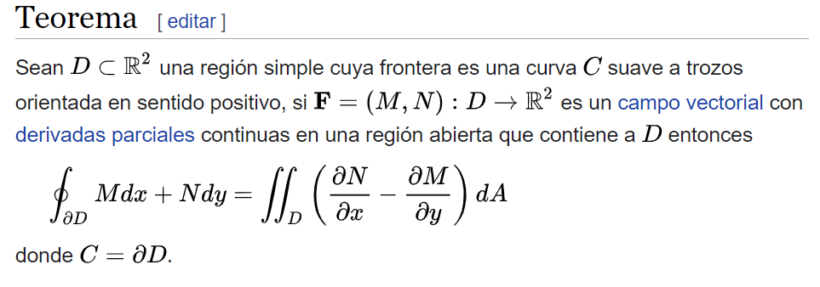
Definición

Slide 3
Referencias
https://es.khanacademy.org/math/multivariable-calculus/greens-theorem-and-stokes-theorem/greens-theorem-articles/a/greens-theorem
https://es.khanacademy.org/math/multivariable-calculus/greens-theorem-and-stokes-theorem/greens-theorem-articles/a/greens-theorem-examples

Slide 4
Planímetro
max@cimat.mx

Slide 5
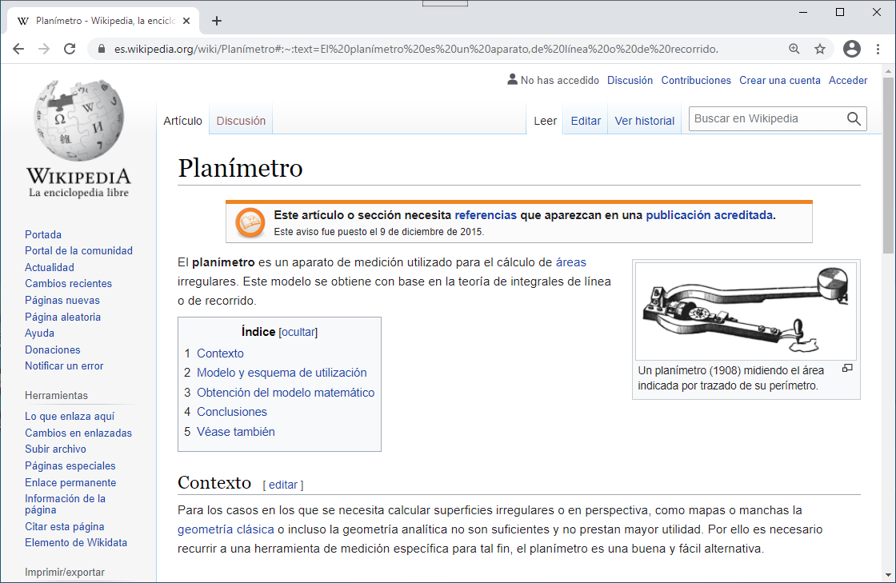
Referencias

Slide 6
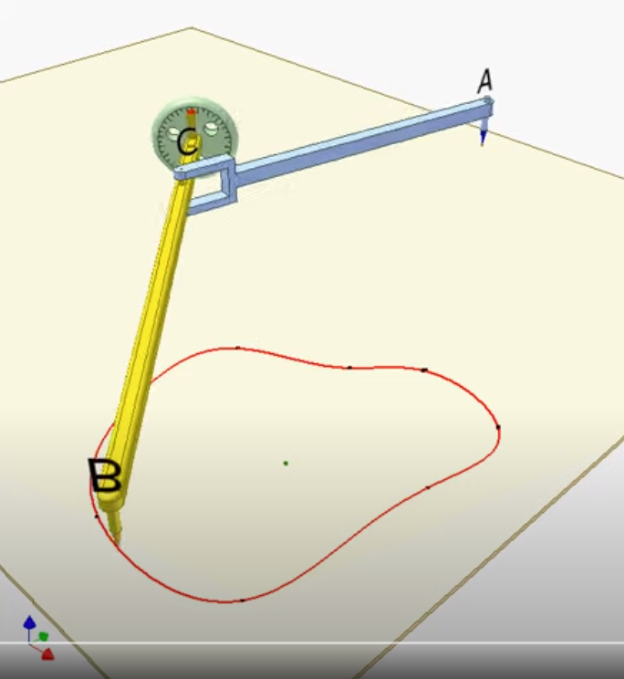
Simulación esquematizada
https://www.youtube.com/watch?v=kdxPEZnv-U0

Slide 7
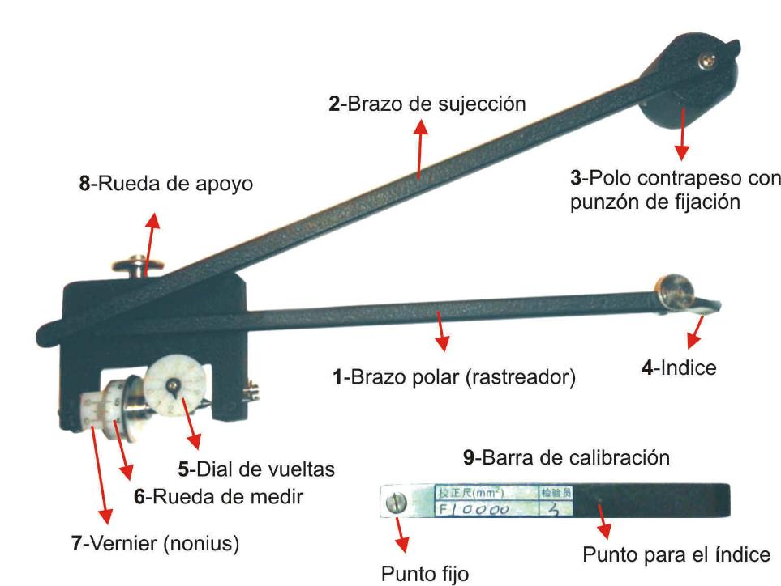
Estructura
http://www.gisiberica.com/Plan%EDmetros/planimetro%20medicion.htm

Slide 8
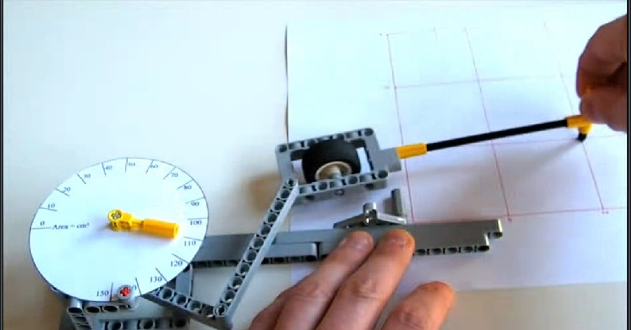
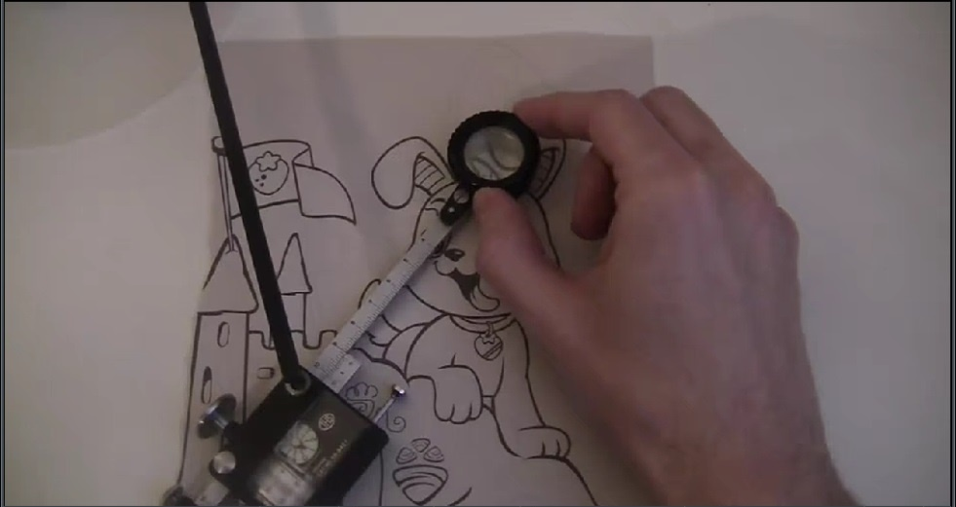
Videos
https://www.youtube.com/watch?v=WHpiAKMe3MA
https://www.youtube.com/watch?v=7R07IWiXV1g
https://www.youtube.com/watch?v=jMvEOmpy8Kw

Slide 9
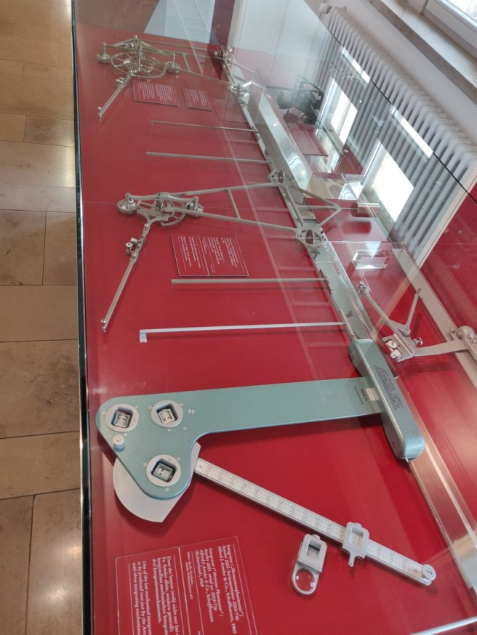
Múltiples diseños

Slide 10
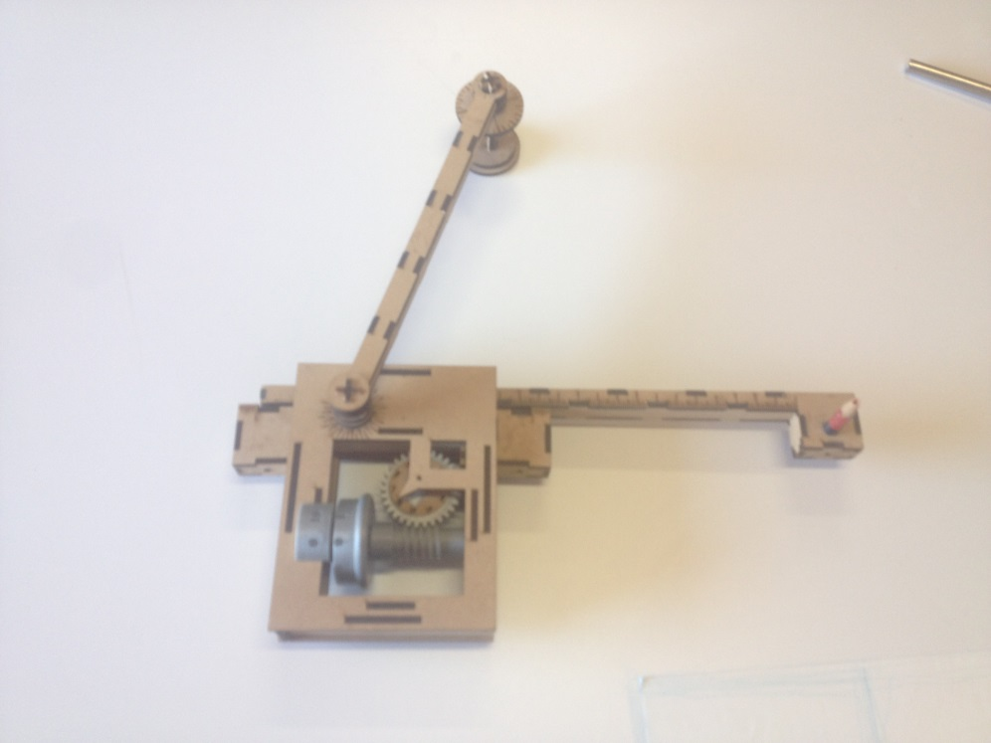
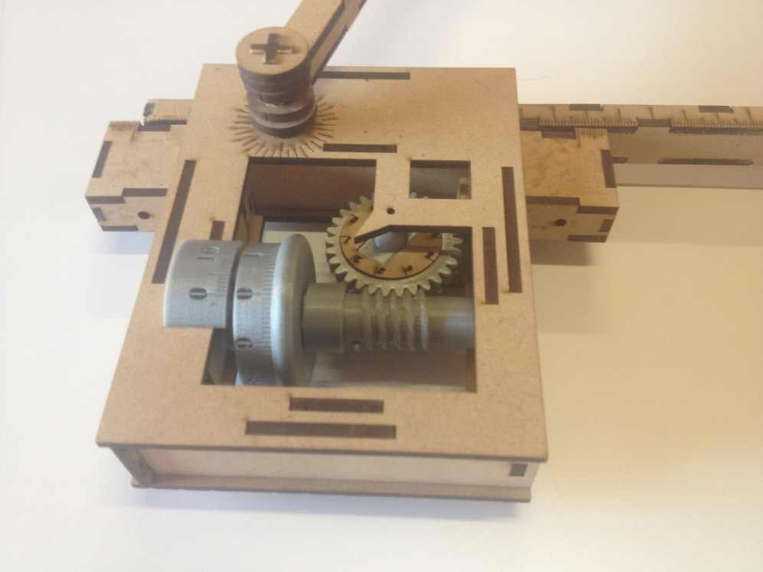
El mío

Slide 11
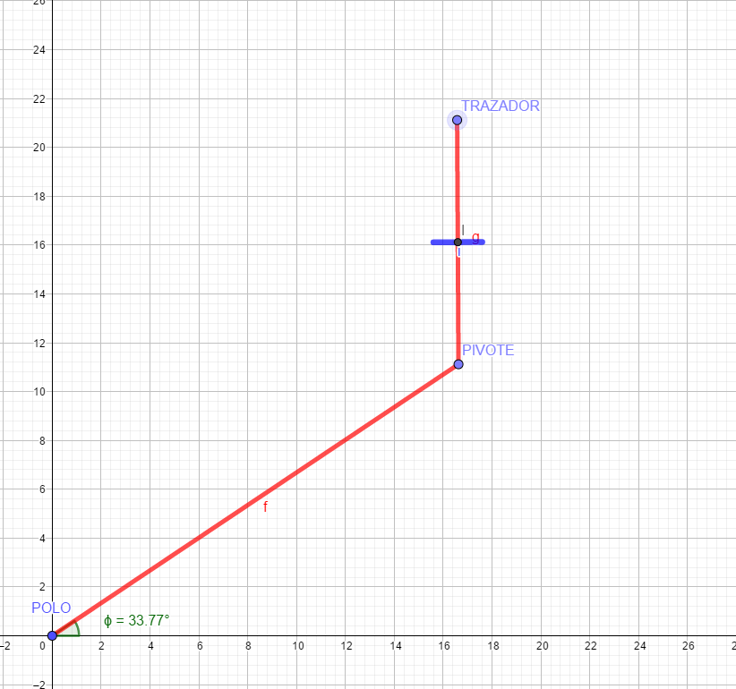
Modelo conceptual

Slide 12
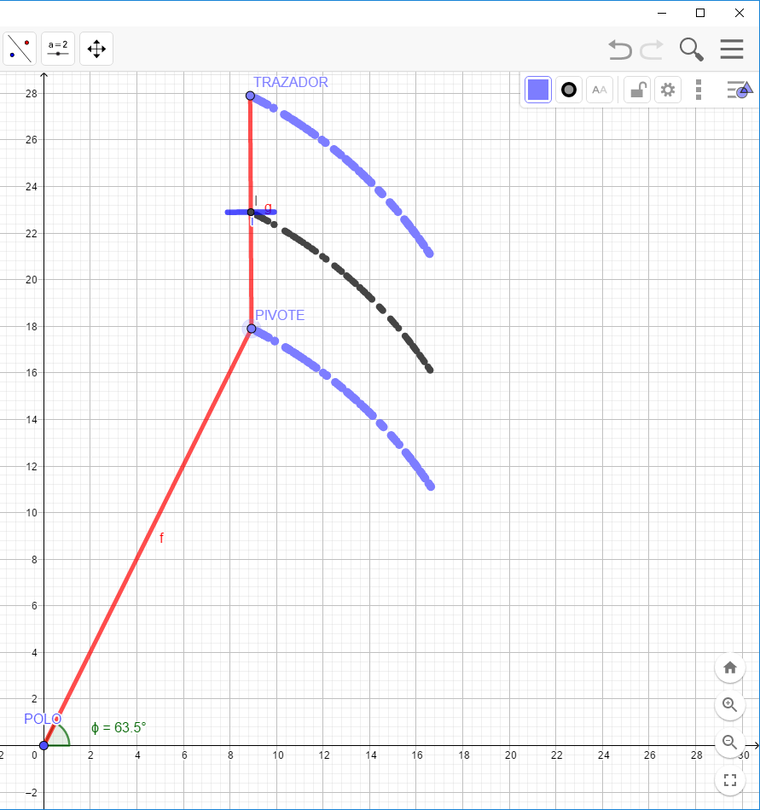
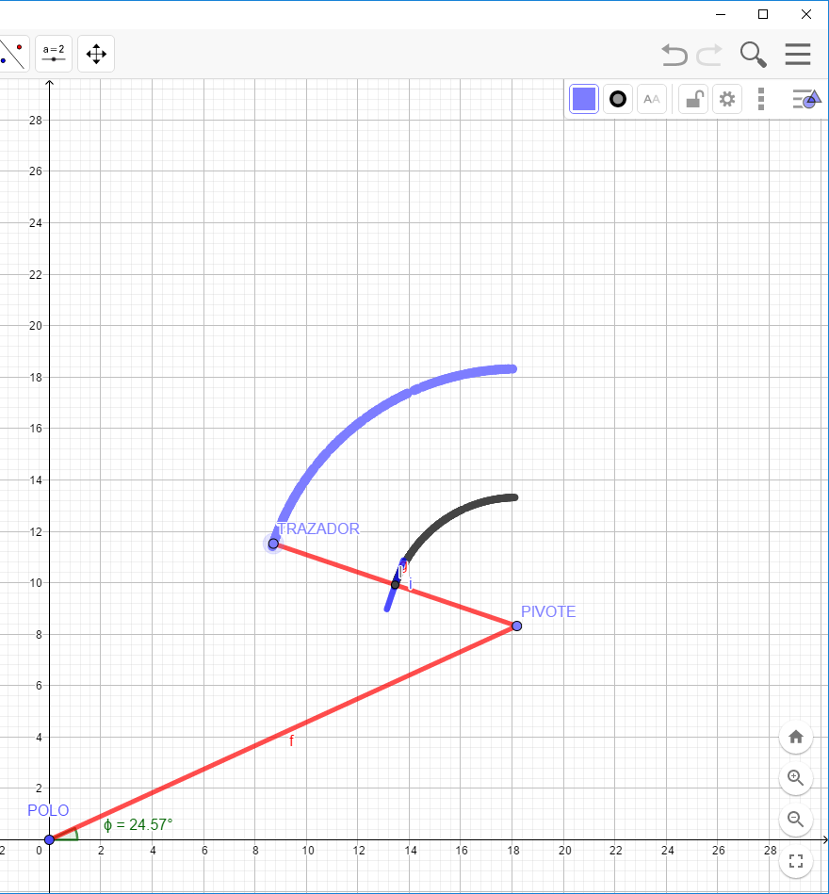
Dos movimientos

Slide 13
Desarrollo dos movimientos
S₁ distancia que se mueve la rueda =
V_{desplazamiento} . V_{normalBrazo}
S₂ distancia que se mueve la rueda =

Slide 14
Desarrollo V_{desplazamiento}
S₁ distancia que se mueve la rueda = V_{desplazamiento} . V_{normalBrazo}
V_{desplazamiento} = P₁ P₂
P₁
P₂
V_{desplazamiento} =

Slide 15
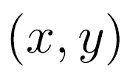
Desarrollo V_{normalBrazo}
V = P₁ P₂
P₁
P₂
V . B = 0
|V| = 1
V_{normalBrazo =}

Slide 16
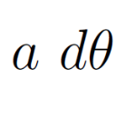
Desarrollo S₁ distancia que se mueve la rueda = V_{desplazamiento .} V_{normalBrazo}
S₂ distancia que se mueve la rueda =

Slide 17
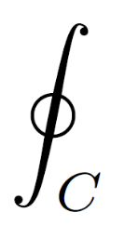
Desarrollo
Giro total de la rueda =
(S₁ + S₂ )

Slide 18
Desarrollo
Giro total de la rueda =
Giro total de la rueda =

Slide 19
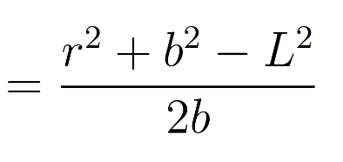
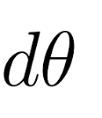
Desarrollo
Giro total de la rueda =
P =
Q
Giro total de la rueda =
P
+ Q

Slide 20
Desarrollo
Giro total de la rueda =
P
+ Q
Giro total de la rueda

Slide 21
Preguntas y Conclusiones
¿Que relación hay entre el teorema de Green y el Planímetro?
Que fue primero ¿el huevo o la gallina?
¿Hay otra forma de construir planímetros?
Y si quisiera medir áreas sobre un superficie esférica, construir un apartito, un esferimetro. ¿Cual teorema necesito, ¿como le hago?

Slide 22
Desarrollo
As the Planimeter’s Wheel Turns:
Planimeter Proofs for Calculus Class
Tanya Leise
September 4, 2006
Tanya Leise (tleise@amherst.edu) received her Ph.D. from Texas A&M
University and is captivated by applied mathematics in many contexts, from accelerating
cracks to biological clocks. Of particular interest to her recently has been the mathematics
of mechanical devices such as astrolabes and planimeters, which are also great fun to collect.
When not doing math, she enjoys cycling and sewing stuffed dragons for her daughter.
https://www3.math.tu-berlin.de/Vorlesungen/WS08/Analysis3/Doc/Planimeter.pdf

Slide 23
Video alternativos
Alfredo Sánchez
https://www.youtube.com/watch?v=TGI9cJRj3o0
https://www.youtube.com/watch?v=9dZYAfxcjZs
https://www.youtube.com/watch?v=OD9bOUHgK8o

Slide 24
Gracias
a
George Green
(1793 - 1841)
https://www.ecured.cu/George_Green

